Slide 1

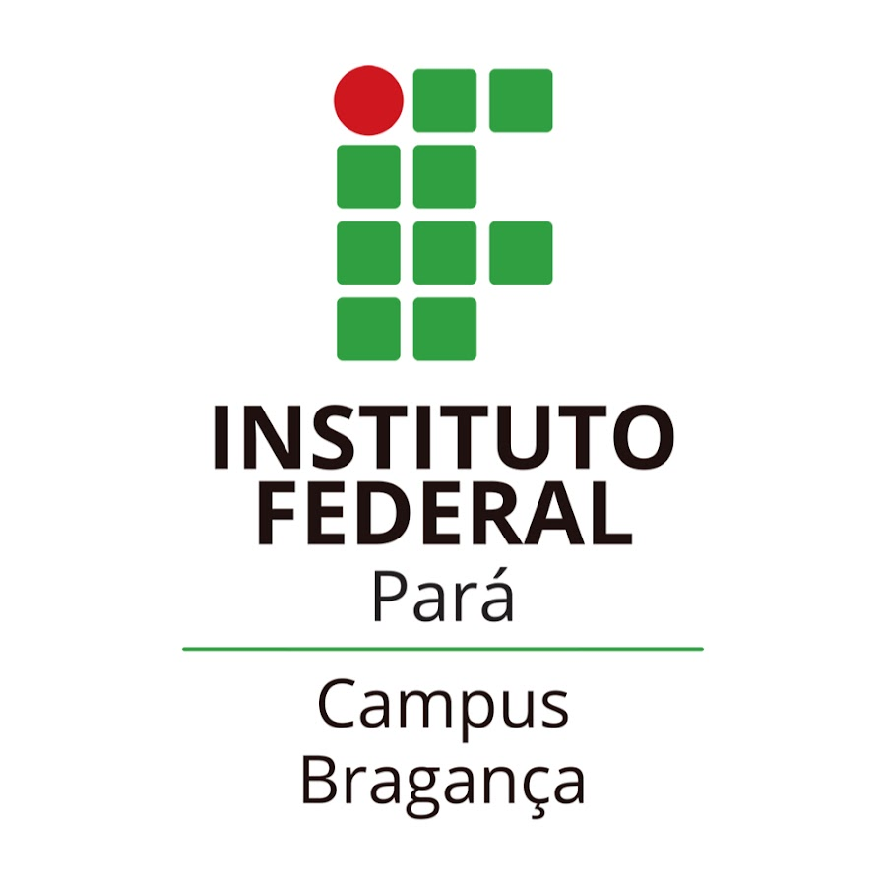
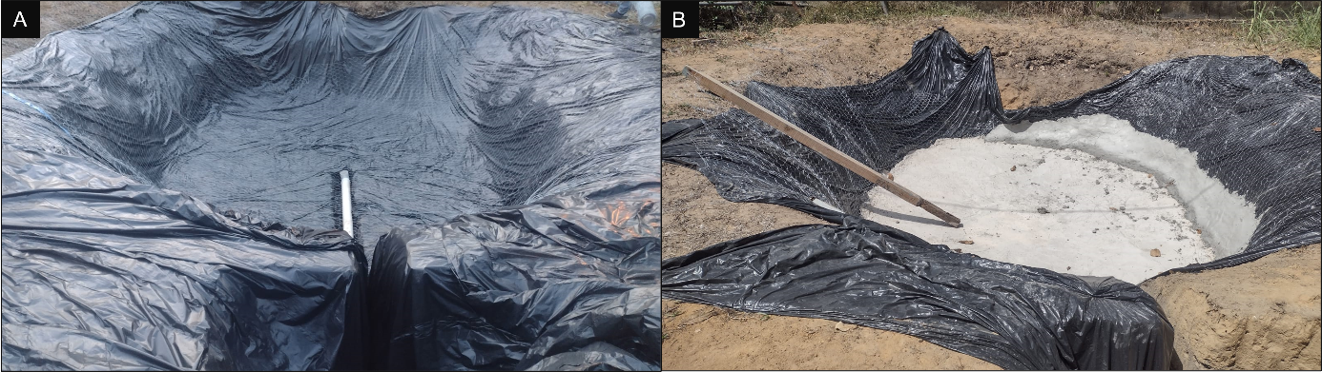
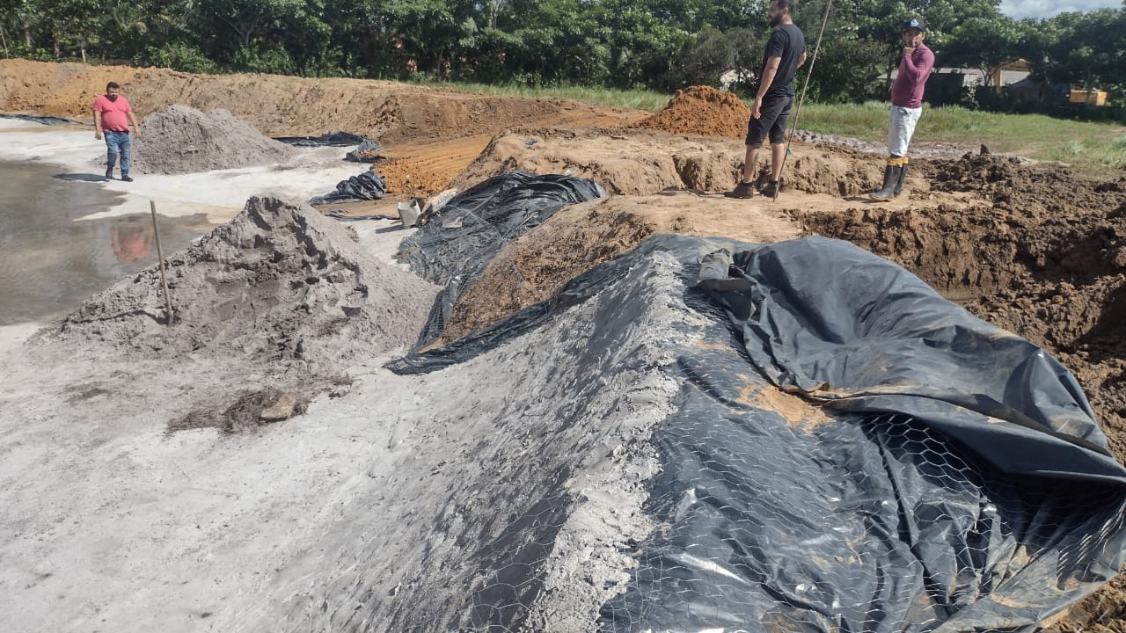
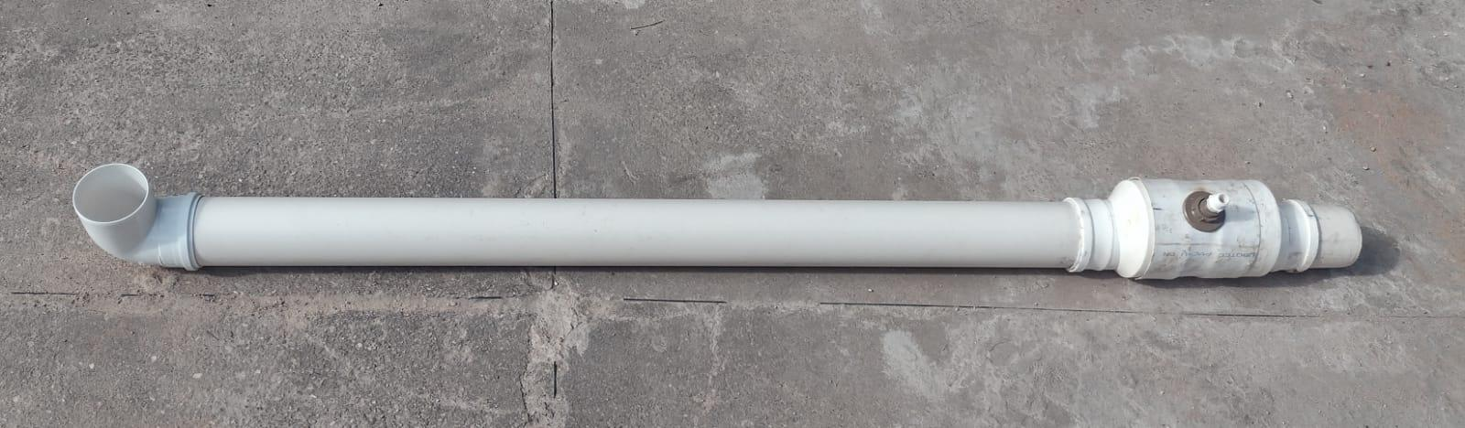
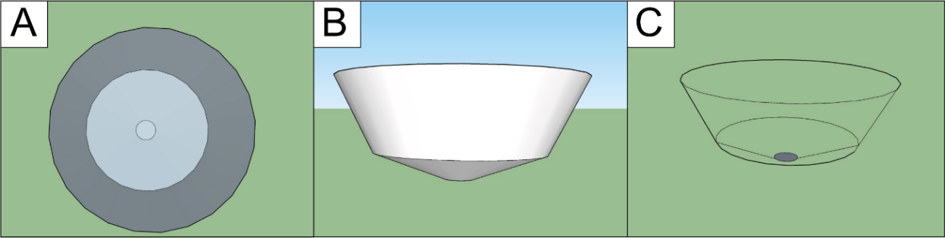
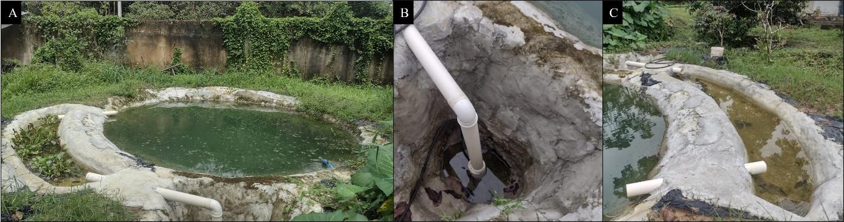

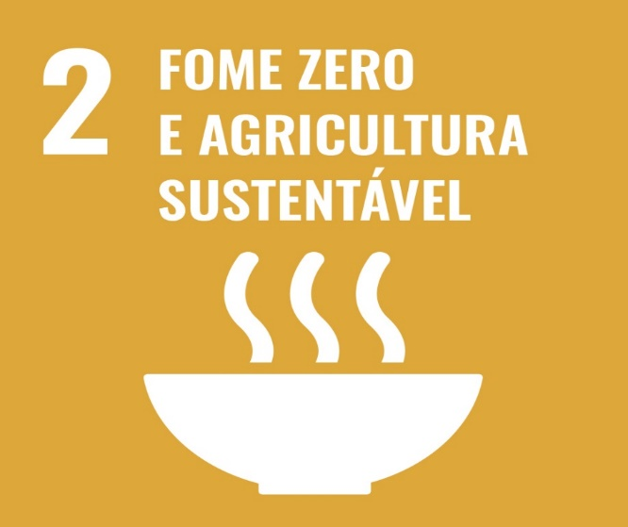
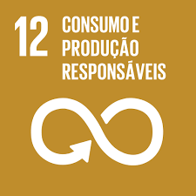
DESENVOLVIMENTO E IMPLEMENTAÇÃO DE UM SISTEMA SUSTENTÁVEL DE CULTIVO DE PEIXES EM TANQUES CIRCULARES NA REGIÃO BRAGANTINA
Lucas José Araújo de Oliveira (IFPA), Emanuel Ramos da Costa (PPNBC/UFPA); Anderson de Jesus Falcão da Silva (PPBCM/IFPA); Jhon Carlos do Nascimento Costa (PPBCM/IFPA),Nara Gyzely de Morais Magalhães (PPBCM/IFPA) Cristovam Guerreiro Diniz (PPBCM/IFPA)
jose261996.lj@gmail.com
Área temática e ODS
Área de conhecimento/Subárea :09 Multidisciplinar
ODS vinculado(s) : ODS02 e ODS12
INTRODUÇÃO
A aquicultura se apresenta devido a demanda da população por alimento mediante o crescimento demográfico. Esta prática consiste no cultivo de organismos aquáticos em condições controladas. Entretanto, além de gerar volumes expressivos de efluentes, seu funcionamento depende da utilização da água.(Silva et al.,2013; Ferri et al, 2018).
Considerando que a água é um recurso limitado, é de suma importancia implementar técnicas de cultivo que promovam o uso sustentável dos recursos hídricos para manter a qualidade ambiental. Neste contexto, visando o desenvolvimento econômico da região Bragantina de forma sustentável, nossos esforços consistem na implantação de um sistema sustentável de cultivo de peixes em tanques circulares.
Figura 2 - Tanque circular escavado recoberto com a lona plástica e a tela galvanizada (A), seguido do revestimento com cimento (B)
Figura 5 - Construção do tanque circular no Sítio Maria Paula 1
Economia de água
O TC não necessita de adição contínua de água durante o ciclo de produção, a qual pode ser reutilizada uma ou mais vezes. A água não é descartada diretamente no meio ambiente e isso garante maior controle e segurança quanto ao risco de introduzir espécies invasoras nos ecossistemas naturais
Aumento do crescimento através do exercício
Pereira et al. (2020), analisaram o efeito do exercício físico sobre o desenvolvimento do tambaqui Colossoma macropomum e constaram relação direta com o aumento significativo de peso e comprimento quando comparados a indivíduos com estilo de vida sedentário.
O airlift, conectado a um cano que vai do centro até a parte externa do tanque, está instalado verticalmente no compartimento externo do tanque que por sua vez está conectado ao filtro biológico.
Figura 3 - Bomba do Tipo Airlift
CONCLUSÕES
MATERIAL E MÉTODOS
RESULTADOS E DISCUSSÃO
Locais de implementação dos TCs com o sistema de recirculação de água
Local 1: Centro de Pesquisa e Aplicação na Amazônia Brasileira-CPAM do Instituto Federal de Ciência e Tecnologia do Pará (IFPA) - campus Bragança.
O tanque circular no CPAM tem 7 metros de largura, com uma profundidade de 1,60 metros no centro e 1,40 metros nas bordas.
A implementação do sistema de recirculação de água (RAS) é uma alternativa de produção viável, tanto no âmbito econômico quanto ambiental, pois pode garantir a alta produtividade e a sustentabilidade durante o todo o processo. Além de esse sistema proporcionar a economia de água devido a reutilização desse recurso em mais de um ciclo de produção e o aumento de peso pela indução da prática de exercício físico voluntário, respectivamente.
Características gerais dos tanques circulares
De modo geral, o tanque circular (TC) possui formato semicônico (Ver figura 1A, B e C), no qual, posteriormente, são projetadas estruturas que auxiliam nos mecanismos de nivelamento, escoamento, recirculação de água e filtragem de resíduos (Timmons et al., 1998).
REFERÊNCIAS
FERRI, LS; SOUZA, W de; BRAZ FILHO, M dos S P. Tendências e tecnologias sustentáveis na aquicultura: recirculação, aquaponia e bioflocos. 2018.
PEREIRA, Patrick Douglas Corrêa; HENRIQUE, Ediely Pereira; PORFÍRIO, Danillo Monteiro; CRISPIM, Caio César de Sousa; CAMPOS, Maitê Thaís Barros; DE OLIVEIRA, Renata Melo; SILVA, Isabella Mesquita Sfair; GUERREIRO, Luma Cristina Ferreira; DA SILVA, Tiago Werley Pires; DA SILVA, Anderson de Jesus Falcão. Environmental enrichment improved learning and memory, increased telencephalic cell proliferation, and induced differential gene expression in Colossoma macropomum. Frontiers in Pharmacology. v. 11, p. 840, 2020.
SILVA, Mariana Silveira Guerra Moura; LOSEKANN, Me Hisano, Hamilton. Aquicultura: manejo e aproveitamento de efluentes. 2013.
Figura 1 - Modelo 3D do tanque circular na vista superior (A) e na vista lateral (B), acrescido da ilustração transparente (C)
Figura 4 - Tanque circular com sistema de recirculação de água construído (A), juntamente, com o airlift (B) e o filtro biológico (C) instalados
O processo de revestimento envolveu a aplicação de três camadas: lona plástica, tela galvanizada de 2 polegadas e cimento.
Local 2: Sítio Maria Paula 1, no Monte Negro, zona rural de Bragança-PA (S1° 07.328' W46° 49.764’) (em construção). As medidas de largura, comprimento do centro e das bordas são as seguintes: 40m, 1,80m e 1,5m, respectivamente.
Organização:
Selo ODS:

